Slide 1
Dicemoji – дискорд бот с игрой внутри™
Зинько Андрей Федорович

Slide 2
Введение
Идея проекта: сделать игру в дискорде с кастомизируемыми спрайтами-эмоджиками, с которой можно взаимодействовать через бота
Задачи:
Написание кода
Тестирование
Создание спрайтов

Slide 3
Описание реализации
Программа разработана на Python 3.10 с использованием библиотек Discord.py, Requests (для вывода награды в конце – случайной картинки с котиком) и Random (для случайности всего подряд)

Slide 4
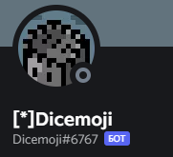
Бот

Slide 5
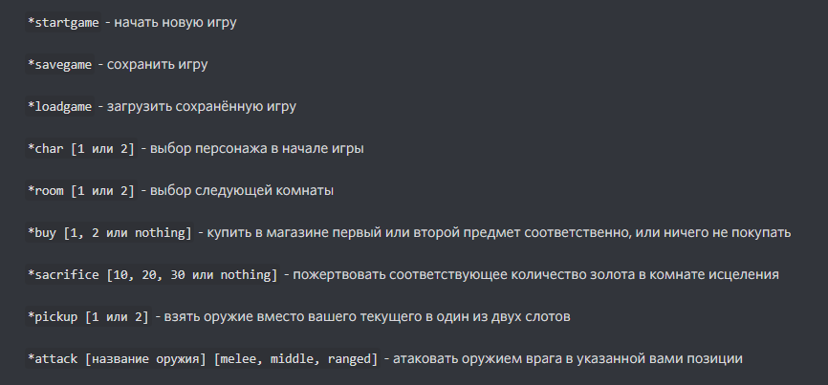
Команды

Slide 6
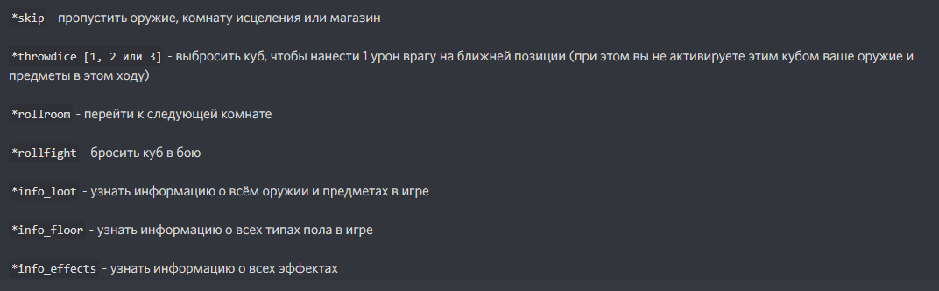

Slide 7
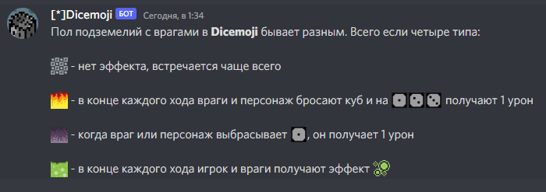
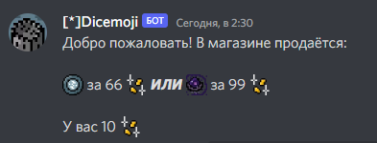
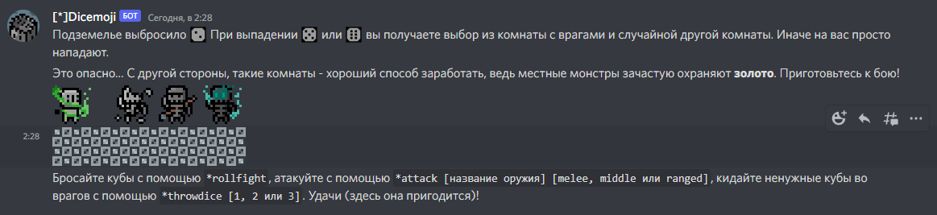
Интерфейс

Slide 8
Заключение
Проект не реализован до конца, так как отсутствует одна из команд, но в остальном он решает поставленную задачу. В особенности хорошо была реализована визуальная составляющая.

Slide 9
Спасибо за внимание

